Slide 1
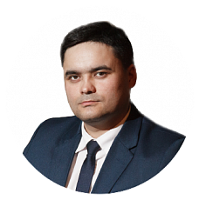
CRM:
меняйся
или умри!
Тимур Хамзин
INTEC

Slide 2
Что отпугивает ваших клиентов
клиенты обращаются в разных каналах, но им не отвечают
…а если отвечают, то уже поздно
менеджеры забывают перезвонить
они перегружены, а нужно работать все быстрее и быстрее
заявки и контакты теряются
…потому что хранятся по блокнотам и Экселям
клиенту приходится постоянно повторять одно и то же разным менеджерам

Slide 3
Чем это грозит
Клиенты уходят к конкурентам
Вы теряете десятки сделок
Ваши сотрудники создают видимость бурной деятельности, а до продажи так и не доходит
О вашей работе оставляют плохие отзывы

Slide 4
Меняйте
схему общения
с клиентами!
ChangeMan

Slide 5
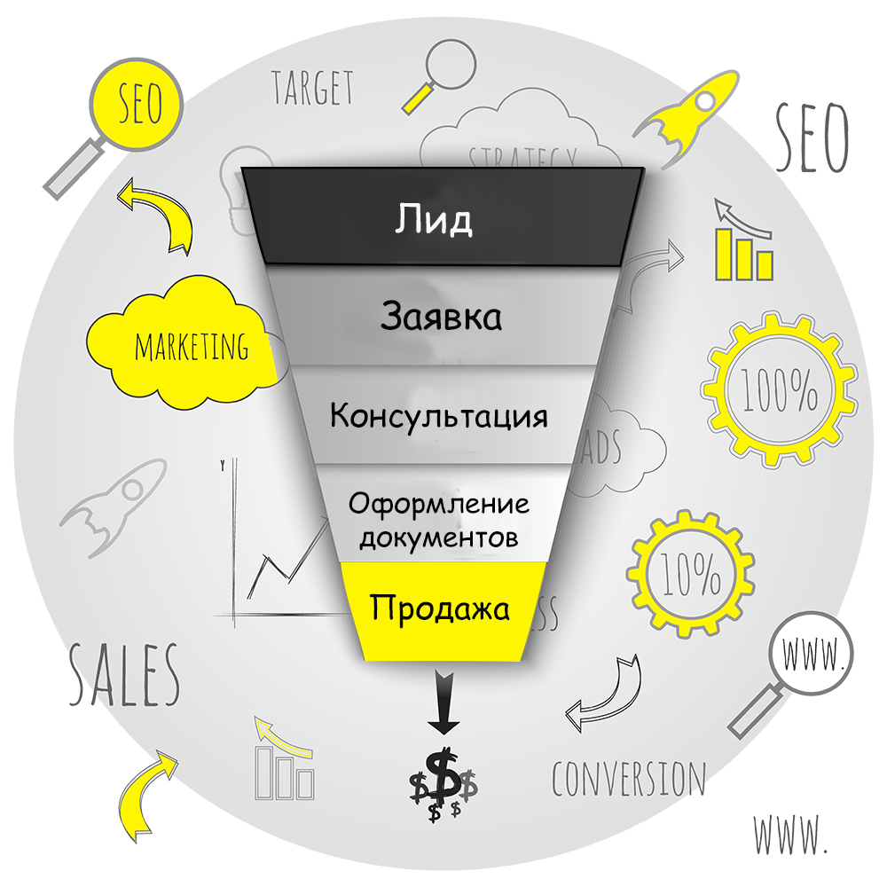
Существует много этапов работы с клиентами:
получение заявки
уточнение деталей
подготовка документов
получение оплаты
И, конечно, обслуживание после покупки, чтобы сохранить лояльность клиента
Notes:
Или даже больше – количество стадий сделки зависит от бизнеса. И на каждом из этих этапов вы можете потерять клиента, если что-то пойдет не так.

Slide 6
Но ведь клиента нужно еще поймать
во всех его соцсетях, мессенджерах, почтах, с разнообразными предпочтениями, недоверием к рекламе и переменчивым настроением.
Notes:
Менеджеры порой просто не успевают отвечать всем и всюду. А клиенту важно иметь возможность получить ответ там, где ему удобно и без задержек.

Slide 7
Ускорить работу
Сэкономить время сотрудников
Исключить ошибки человеческого фактора

Slide 8
Распространенные проблемы бизнеса
мы не всегда понимаем, на чем фокусироваться
1
2
нас отвлекает множество сиюминутных дел

Slide 9
Самое важное –
не потерять клиента
Что бывает довольно сложно, особенно если работа менеджеров слабо организована.
Notes:
Обращения клиентов хранятся в виде пометок у менеджера в блокнотах, никто не знает, когда и кому нужно перезвонить, менеджер забывает напомнить клиенту о сделке

Slide 10
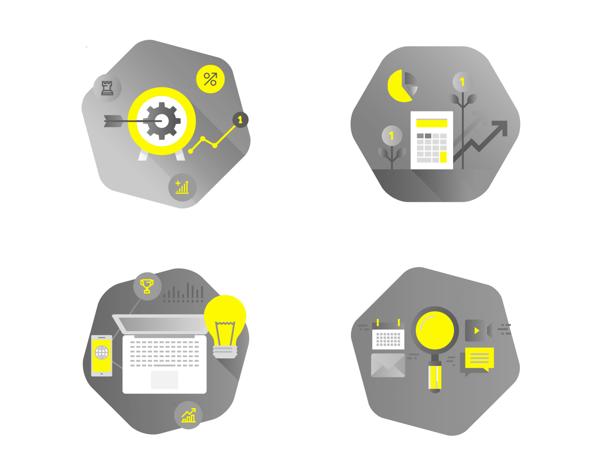
CRM
Система управления взаимоотношений с клиентом
Со всеми проблемами учета обращений и организации общения с клиентами помогают справиться CRM-системы.

Slide 11
Уровень внедрения CRM в компании

Slide 12
14
%
компаний
используют CRM
63,7
%
компаний никогда не слышали о CRM

Slide 13
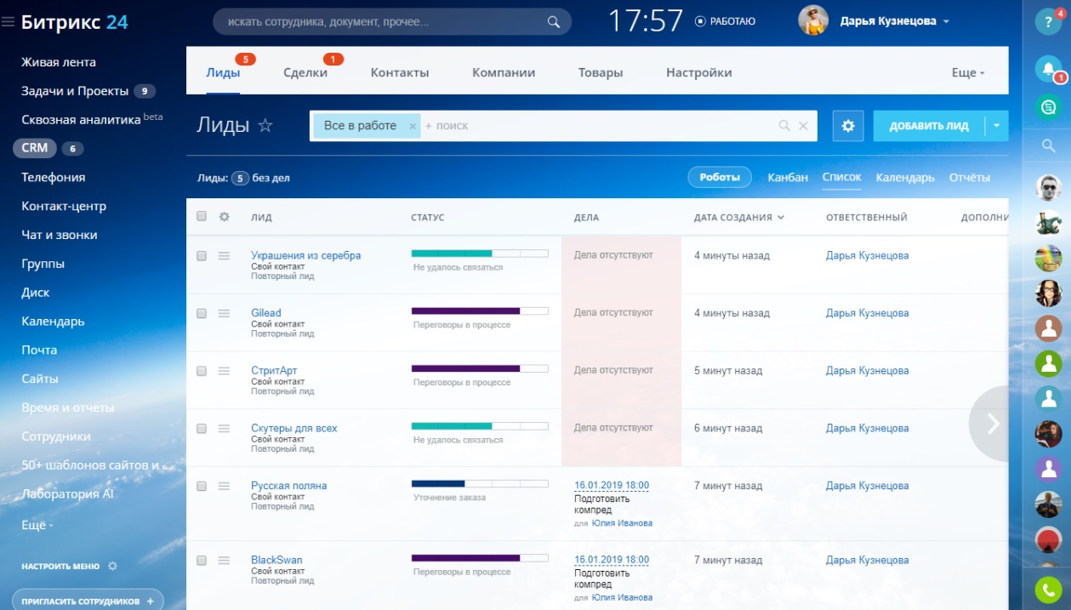
Автоматизировать учет обращений
Любое обращение в компанию должно автоматически сохраняться в CRM.
Так все дальнейшее движение заявки будет у вас под контролем – смена стадий, выставление счета, отправка его клиенту
Notes:
Система отреагирует на любой входящий запрос — и число потерянных заявок резко сократится.

Slide 14
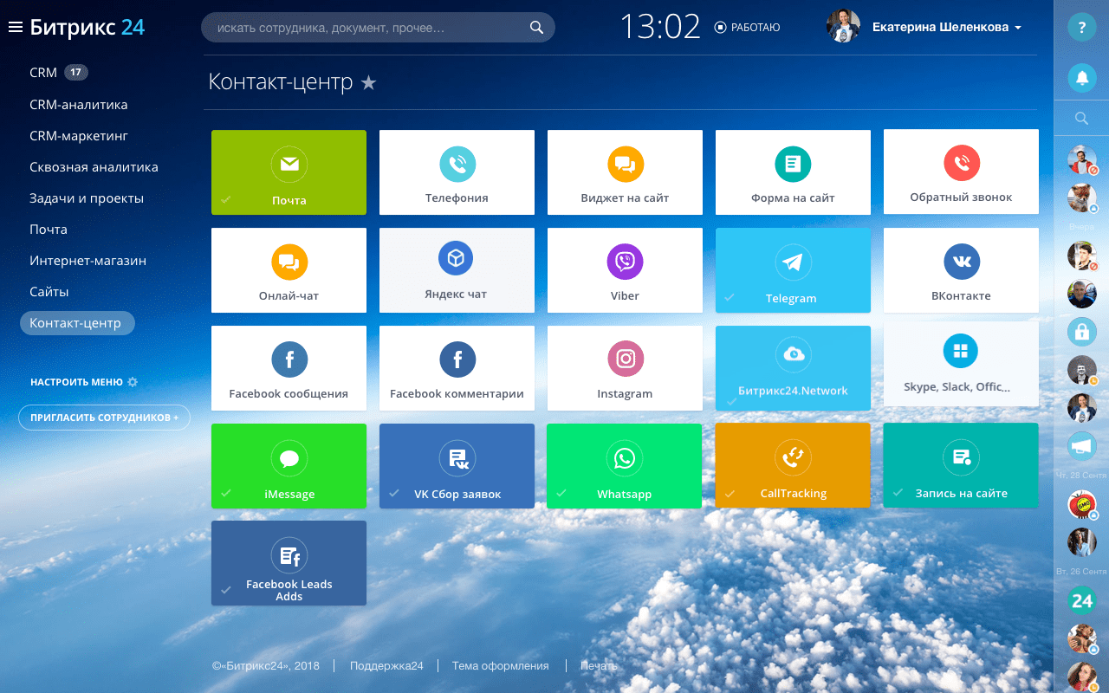
Объединить все каналы коммуникаций
Всё автоматически сохраняется в CRM:
телефонные звонки
электронная почта
переписка в мессенджерах
чаты на сайте
заявки с сайта
обратный звонок с сайта
контакты
соцсети

Slide 15
Простая CRM
удобное и понятное управление
Вы видите, сколько запросов в обработке, потенциальную сумму, на какой стадии сделки
и кто из менеджеров ими занимается.

Slide 16
Карточка клиента
вся история взаимоотношений
Работникам не надо ничего заносить вручную — все обращения фиксируются автоматически. Так что можно не беспокоиться, что какая-то важная информация будет утеряна.

Slide 17
Автоматизация бизнес-процессов
Notes:
Автоматизация бизнес-процессов помогает управлению клиентской базой и продажами
Автоматизация маркетинга, лид-менеджмент и документооборота. А также сбор аналитических данных и построение отчетов.

Slide 18
Человеческий фактор
Клиенты часто теряются из-за невнимательности менеджеров.
Notes:
Им помогут технологии

Slide 19
При недостаточной организации сотрудник может легко забыть о важном деле, потерять данные, неверно понять, записать неразборчиво на чем попало…
Так вы слона не продадите.
Notes:
а потом уволиться, пошить пиджак с отливом – и в Ялту…

Slide 20
Меняйте
подход к работе –
слушайте подсказки CRM
You Can Do It!

Slide 21
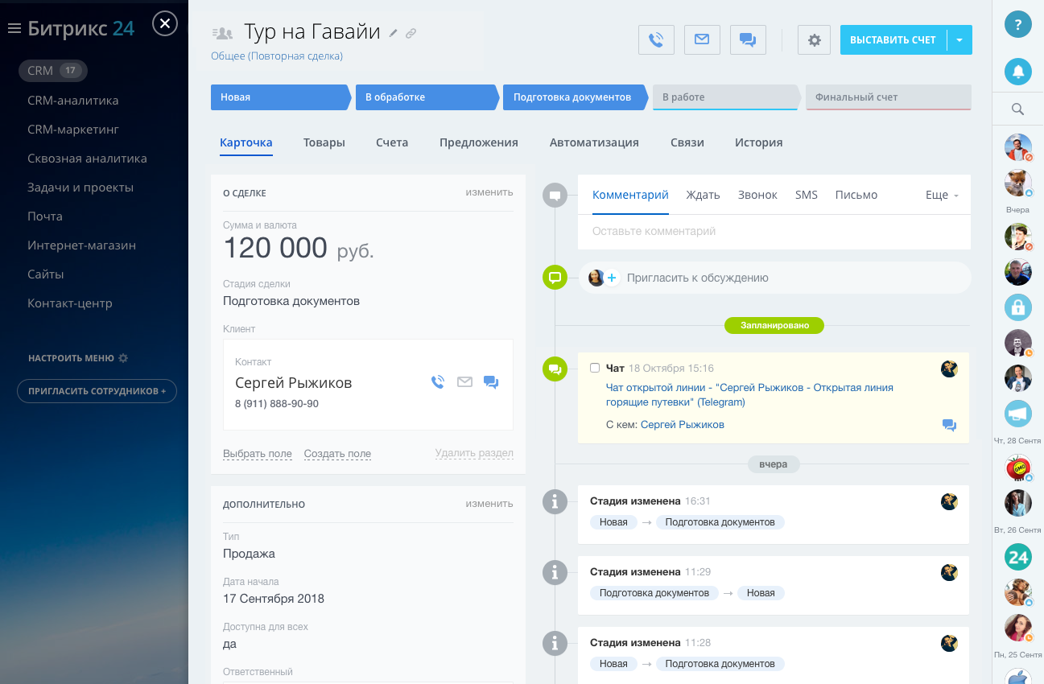
Подсказки и счетчики
Сделки завершаются быстрее.
Система может ставить задачи на каждом этапе продаж — менеджер не запутается и всё будет делать вовремя: отправлять коммерческие предложения, перезванивать, выставлять счета.

Slide 22
Меньше рутины,
больше продуктивности
Notes:
Убираем из их рабочего дня ненужную рутину - создание однотипных документов, ручное обновление сделок, рассылку типовых писем и СМС.

Slide 23
Триггеры в CRM
Входящее, отправленное или прочитанное письмо
Переход по ссылке из письма
Входящий и обратный звонок
Возврат посетителя на сайт
Сообщение от клиента в чат
Забронирован ресурс
Notes:
Например: выбор юрлица в Документах CRM, Выбор c НДС или без в Документах CRM, Быстрое заполнение CRM-формы. Укажите событие, на которое должен отреагировать робот – и он сам отправит рассылку нужным сегментам, вышлет письмо или смс

Slide 24
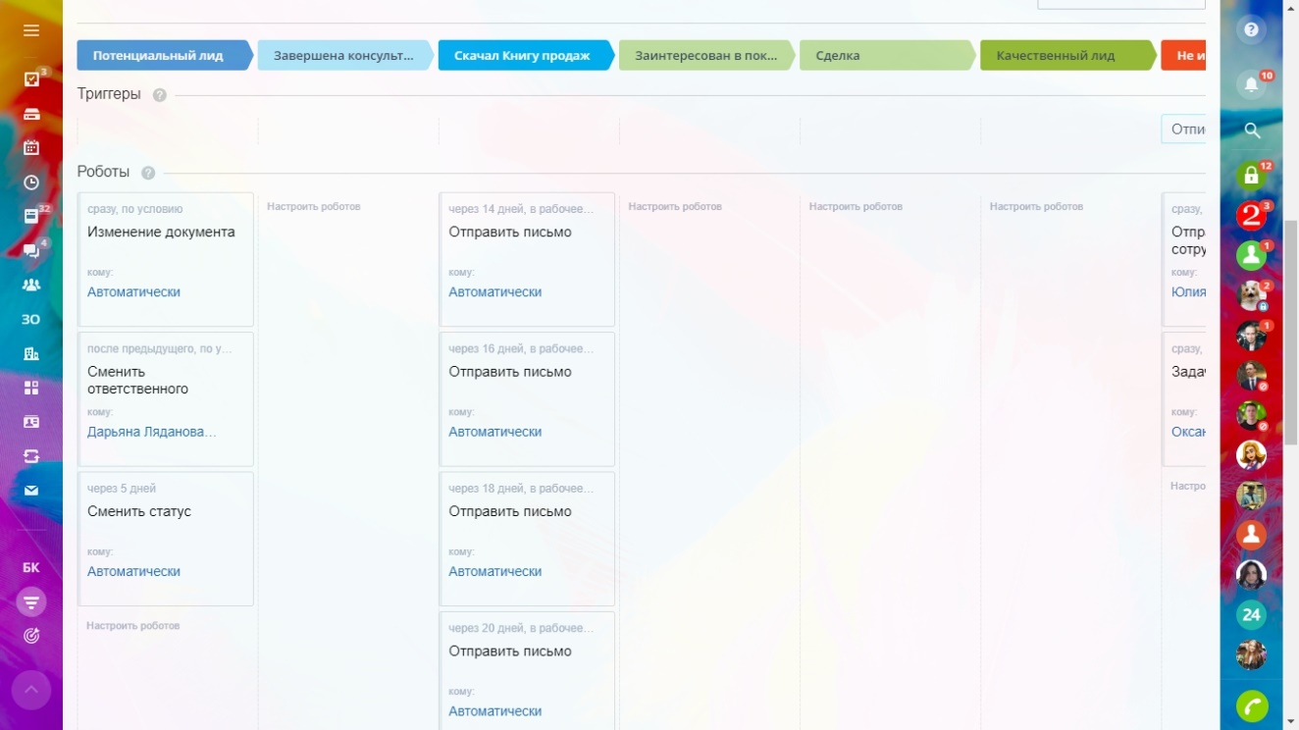
Роботы для сотрудника
Добавить комментарий
Забронировать ресурс
Задача
Запланировать встречу/звонок
Отправить SMS
Сменить статус
Создание Документа CRM
Создать Контакт к Лиду
Создать на основании
Создать повторный Лид
Уведомление

Slide 25
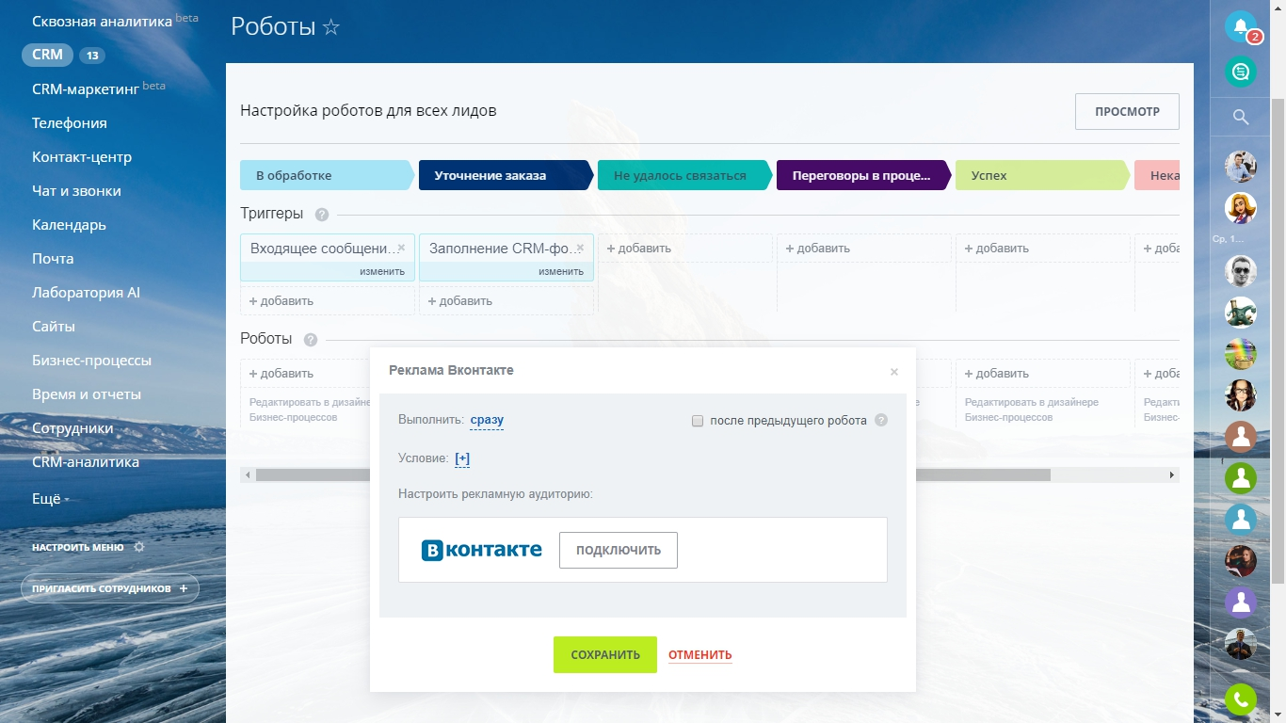
Роботы для рекламы
Реклама Facebook
Реклама Google AdWords
Реклама Вконтакте
Реклама Яндекс

Slide 26
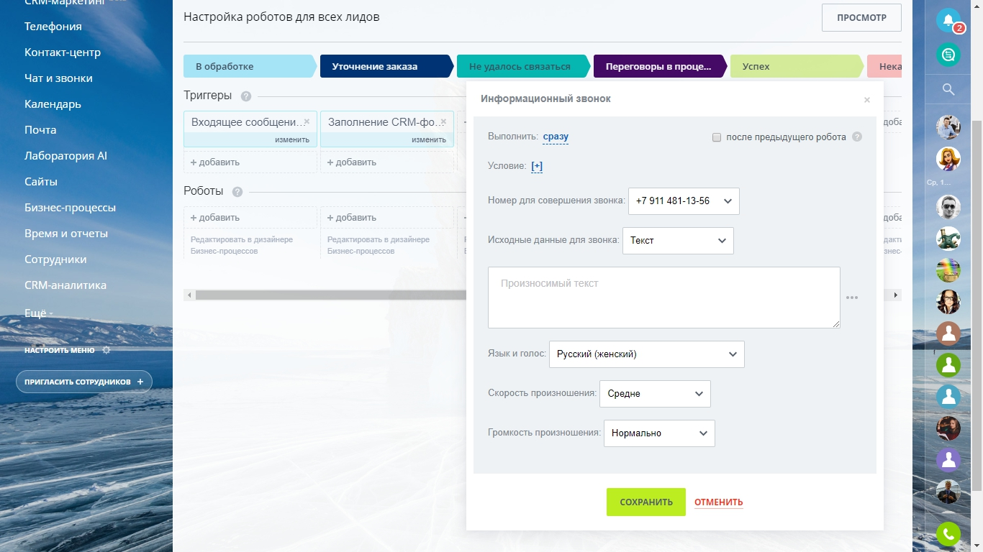
Роботы для связи с клиентом
Информационный звонок
Отправить SMS
Отправить письмо
Сообщение в открытую линию

Slide 28
Скоро
будет
Голосовой бот
Специальное решение, интегрированное с Битрикс24
Обзвон клиентов
Информирование о событиях и акциях
Подтверждение заказа или визита
Сбор оценки сервиса
Подтверждение даты и способа доставки
и другие сценарии

Slide 29
Скоро
будет
Чат-боты
Автоматически обогащают CRM данными
Куда доставить?
Во сколько удобнее получить?
Когда у вас день рождения?
NPS и другие сценарии

Slide 30
Создание документов в CRM
Автоматическое создание и заполнение
любых документов
Создание любых документов по шаблону: счетов, актов, товарных накладных, счетов-фактур, доверенностей
Редактирование шаблона в любом текстовом редакторе (Word, Google Docs и др.)

Slide 31
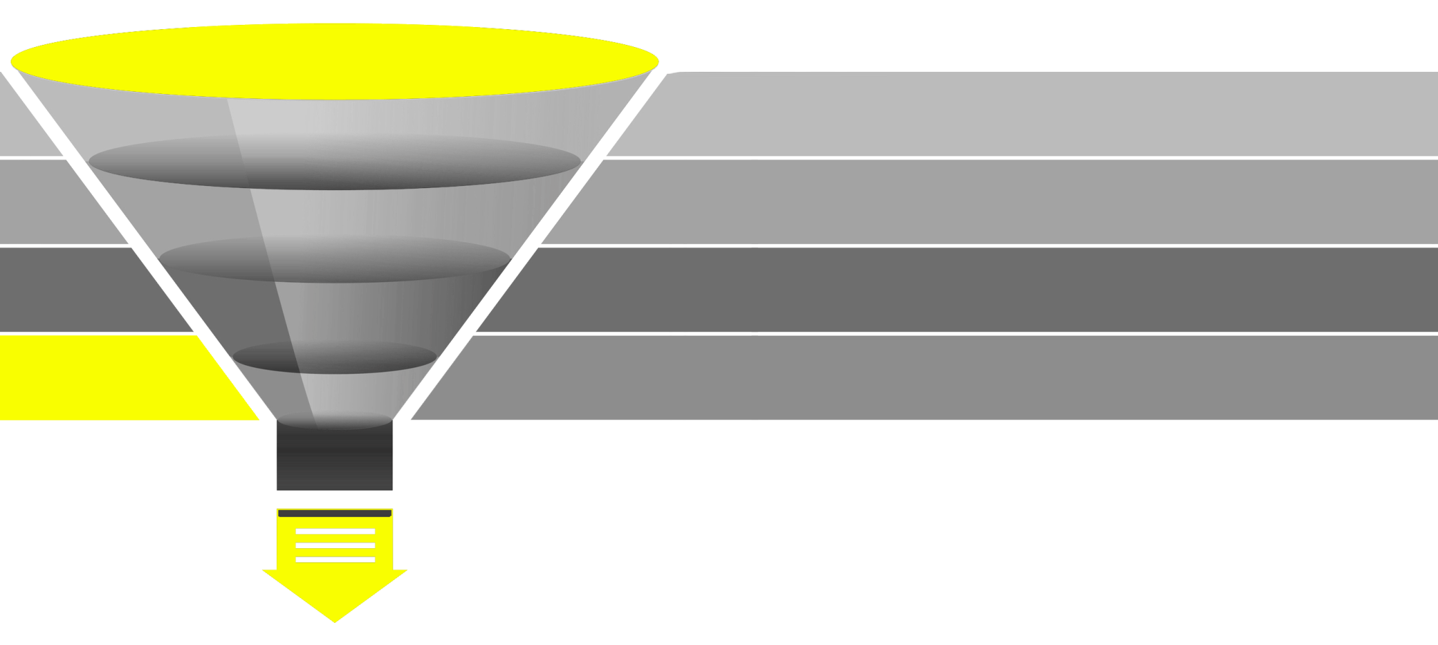
Пока клиент путешествует по воронке
от контакта и консультации
…через подготовку документов
….и оплату товара
…дожидаясь оказания услуги или доставки
до последующего обслуживания и возврата
Notes:
И казалось бы все замечательно… Мешают жить лишь досадные мелочи

Slide 32
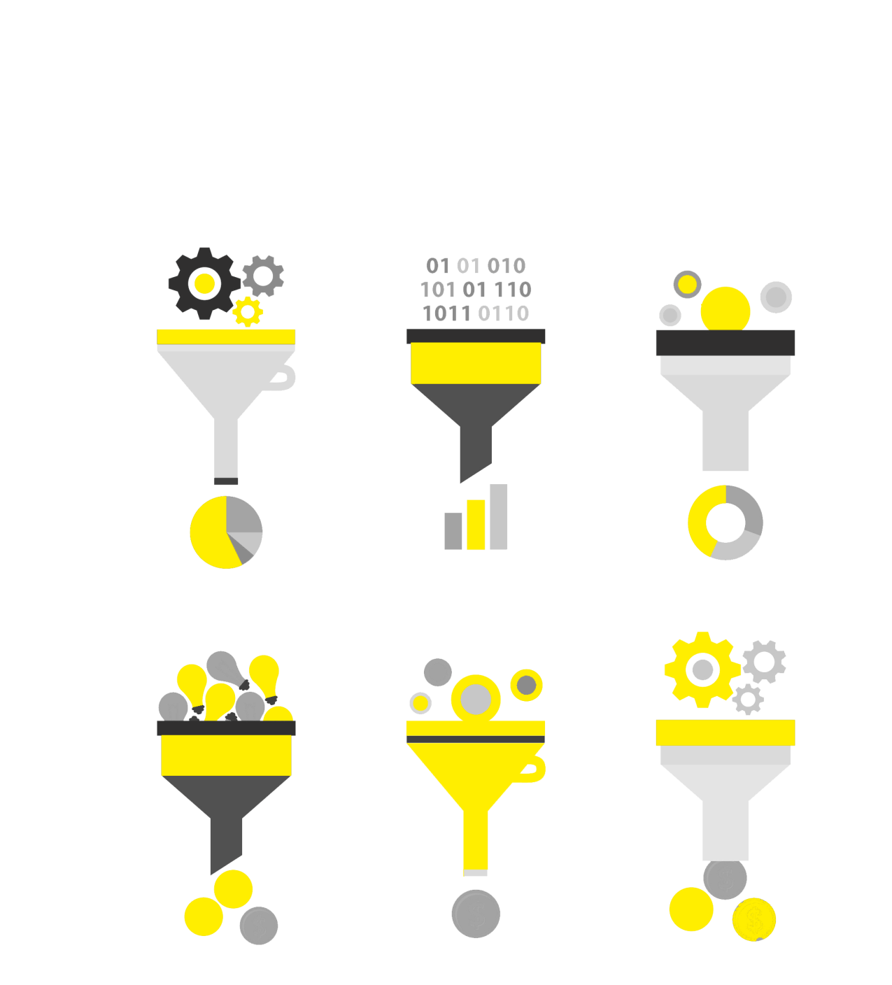
Короткие воронки
Все действия прямо перед глазами
Добавление новой воронки в настройках, сортировка, смена стадии.
Автоматический перевод с выигранной стадии в воронку нового действия.

Slide 33
Скоро
будет
Туннели продаж
Визуализация взаимодействия продажников с маркетингом
С выигранной сделки весь трафик переливается в продажи. С проигранной – возвращается маркетологам.
Настройка генератора продаж и роботов на одной странице.

Slide 34
Что предпринять, чтобы продавать больше
Notes:
Но только набрать базу, конечно, мало.

Slide 35
Обработка клиентской базы
Менеджеры должны регулярно интересоваться потребностями клиентов.
Notes:
Своевременное внимание к каждому клиенту - гарантия увеличения конверсии. Нужно регулярно взаимодействовать

Slide 36
Нелегкое дело
Нужно знать, какие товары и бренды его интересуют, какие он страницы посещал, о чем говорил с менеджерами.
Notes:
Продавать товар клиенту нужно там, где ему удобно и тогда, когда он точно этого захочет. И суметь подтолкнуть его к этому.

Slide 37
Меняйте
стиль работы
с клиентской базой
To retention and beyond!

Slide 38
Увеличивать конверсию
Персонализировать предложения
Повышать повторные продажи

Slide 39
CRM-маркетинг
увеличивает шансы первой и повторных сделок
Сегментация клиентской базы динамические и статические сегменты
Рассылки email
Рассылки sms
Голосовой обзвон
Рассылки сообщений в чаты
Таргетированная реклама в соцсетях и поисковиках

Slide 40
Готовые
распространённые категории, на которые есть постоянный спрос — например, «клиенты, не оплатившие счет», «клиенты без сделок».
Статические
база, например, всех покупателей за ноябрь 2016 года.
Динамические
регулярно меняются и пополняются. Например, список клиентов в сегменте «Купил в прошлом месяце».

Slide 41
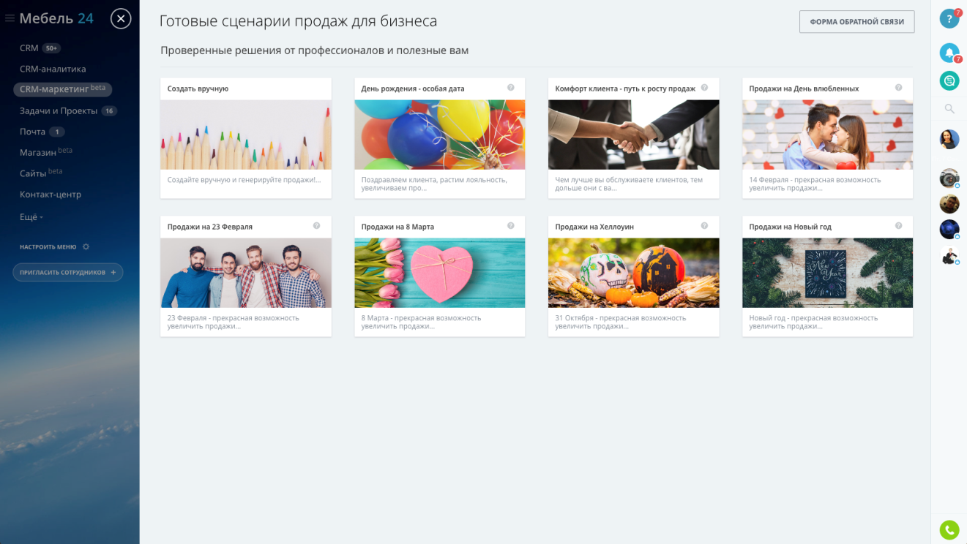
Персональные предложения
По каждому из сегментов можно подготовить персональное предложение, запустить рекламную кампанию, email- или sms-рассылку, голосовой обзвон.

Slide 42
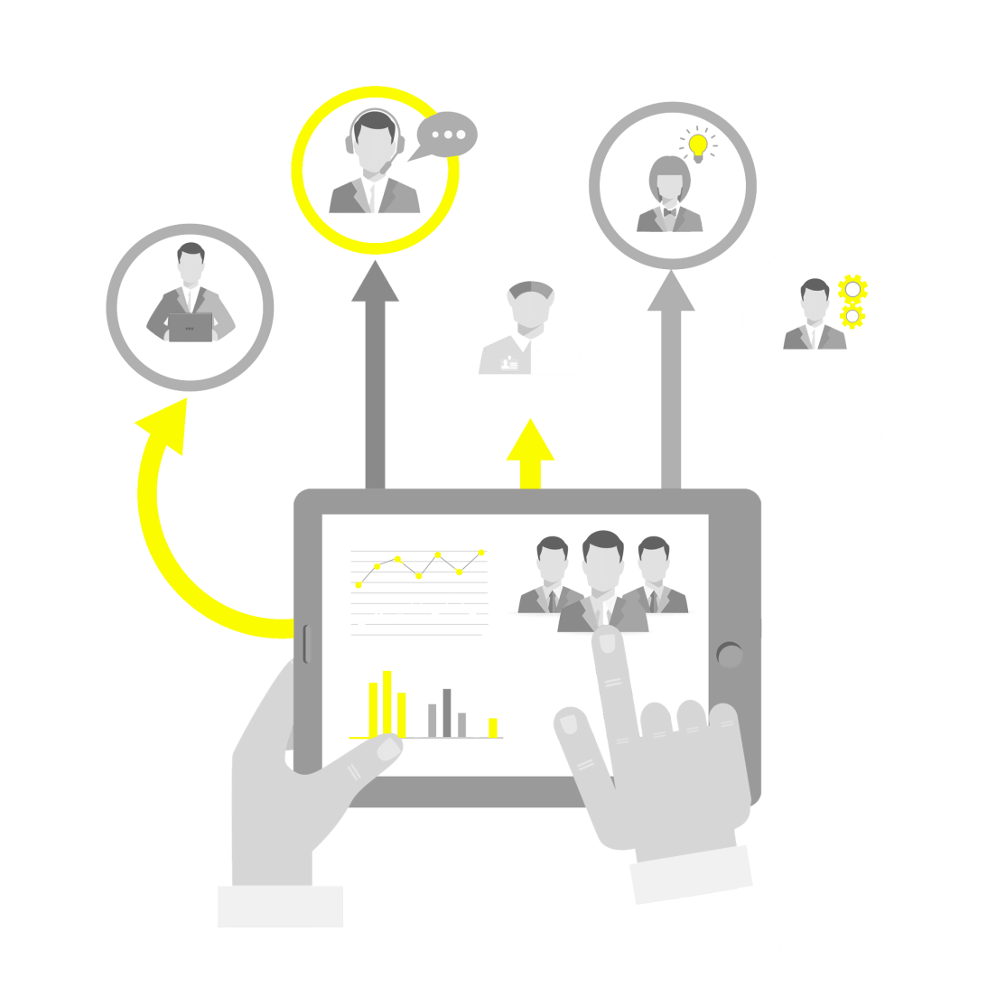
Автоматизация
повторных продаж
При закрытии первой сделки CRM сформируют аналогичную сделку с клиентом и через заданное время напомнит о ней. А также посоветует, например, сопутствующий товар.

Slide 43
Увеличение конверсии в продажи
Готовые сценарии продаж:
День рождения
Праздники: 23 февраля, 8 марта, Новый год и другие
Готовые скрипты разговора
менеджера с клиентом

Slide 44
CRM-аналитика
для управленческих и кадровых решений
Готовые отчеты
Анализ в разрезе
по любому свойству CRM
Детальный отчет
по каждому показателю
возможность «развернуть» показатель
и увидеть, из чего он «собран»

Slide 45
Статистика в реальном времени
Вы можете в пару кликов посмотреть, что происходит, как меняются ваши показатели, как это влияет на ваш бизнес.

Slide 46
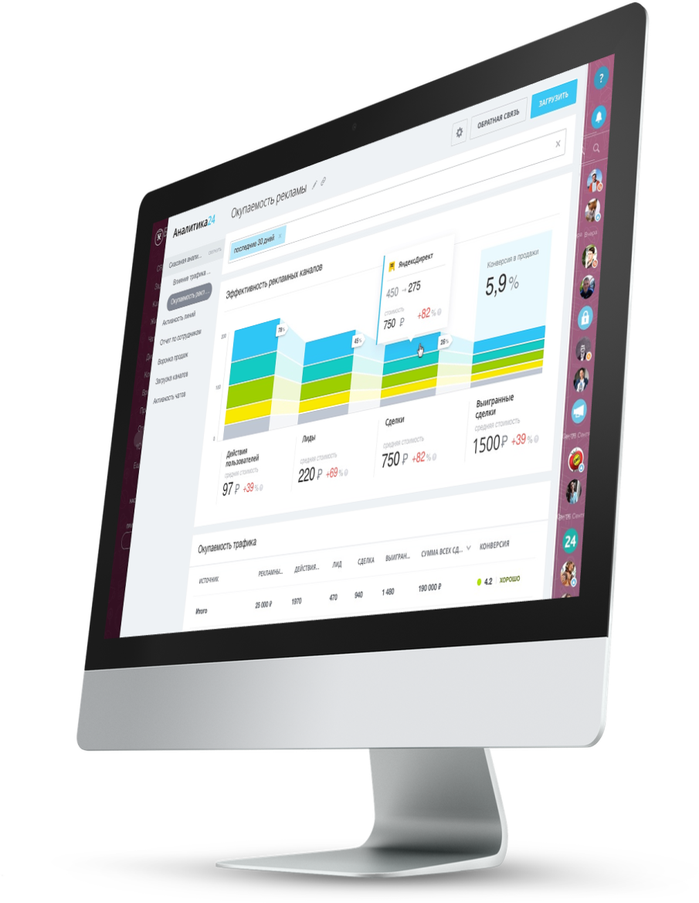
Битрикс24.Сквозная аналитика
Точно отвечает на вопрос, какой трафик лучше всего конвертируется в продажи
Отслеживает все рекламные каналы (онлайн и офлайн)
Строит цепочки переходов клиента
Автоматическая и ручная загрузка расходов
Автоматический трекинг
всех лидов и сделок
Полная картина всего процесса:
от трафика до продаж
Без интеграции

Slide 47
Окупаемость рекламы
CRM считает эффективность расходов на рекламу
Расчет Маркетингового ROI
Маркеры оценки рекламных кампаний
Ручной ввод затрат
Ручной ввод источников

Slide 48
Почему CRM помогает любить клиентов
клиенты вовремя получат ответ на любой свой вопрос
менеджеры будут знать все потребности клиентов
Ни один контакт с клиентом не будет забыт или потерян

Slide 49
Внедрение Битрикс24
8 (951) 799-94-84
Если вы хотите внедрить систему Битрикс24
Свяжитесь с нами!

